Slide 1
Termodinamica chimica-2: Cambiamenti di fase

Slide 2
Gli stati di aggregazione della materia

Slide 4
Gli stati di aggregazione della materia

Slide 5
Curva di raffreddamento per H₂O a P = 1 bar

Slide 6
L’evaporazione

Slide 7
Distribuzione di Maxwell−Boltzmann

Slide 10
Tensione di vapore e IMF

Slide 11
Equazione di Clausius-Clapeyron

Slide 12
Punto di ebollizione e IMF

Slide 13
Curve di equilibrio per H₂O

Slide 14
Diagramma delle fasi per H₂O

Slide 15
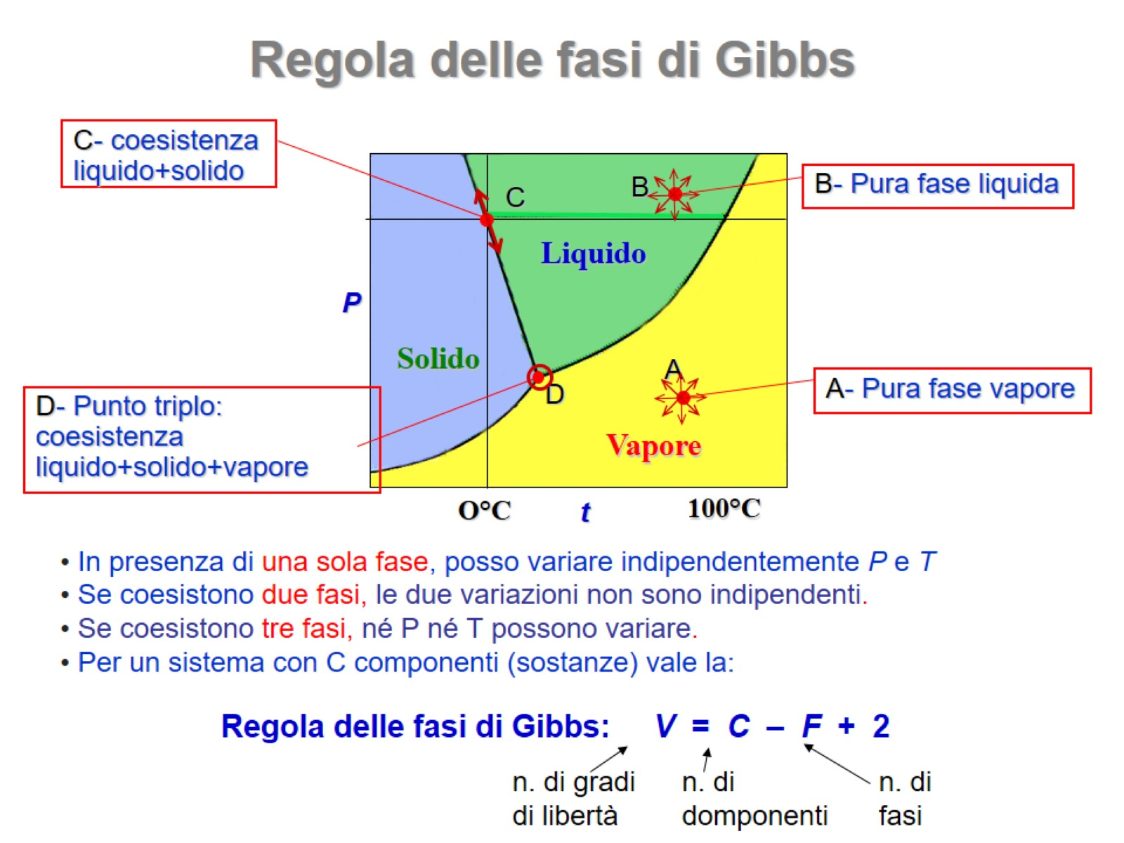
Regola delle fasi di Gibbs

Slide 16
Diagramma delle fasi dello zolfo

Slide 17
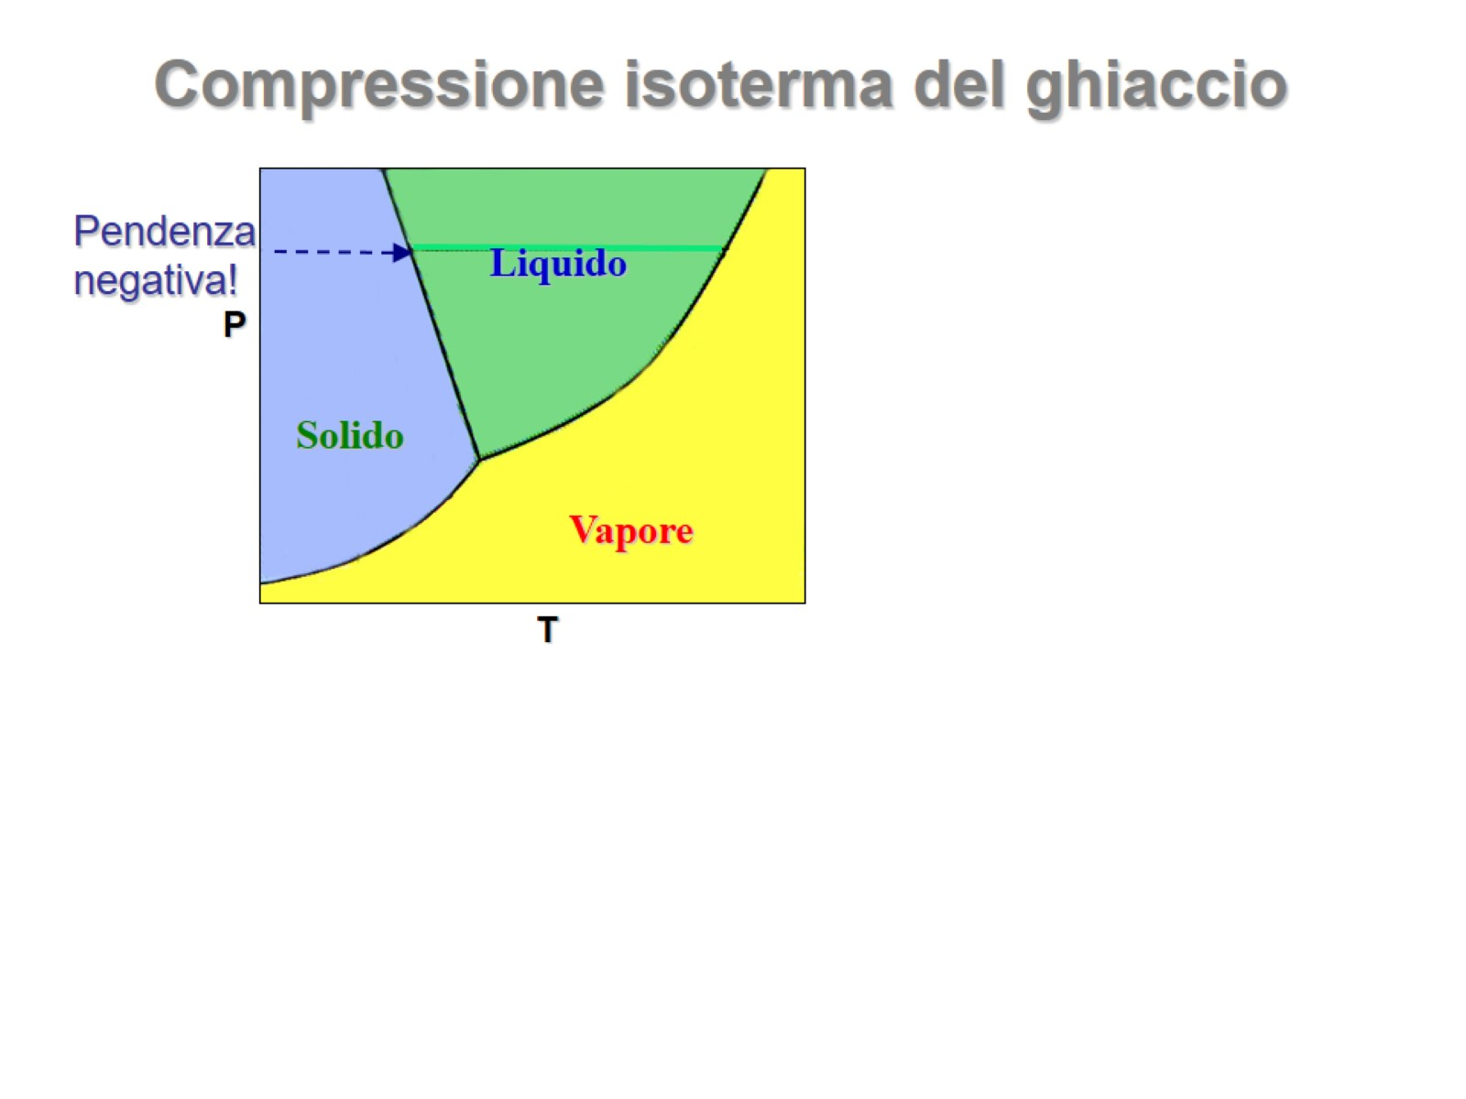
Compressione isoterma del ghiaccio

Slide 18
Compressione isoterma del ghiaccio

Slide 23
Compressione isoterma di un vapore

Slide 27
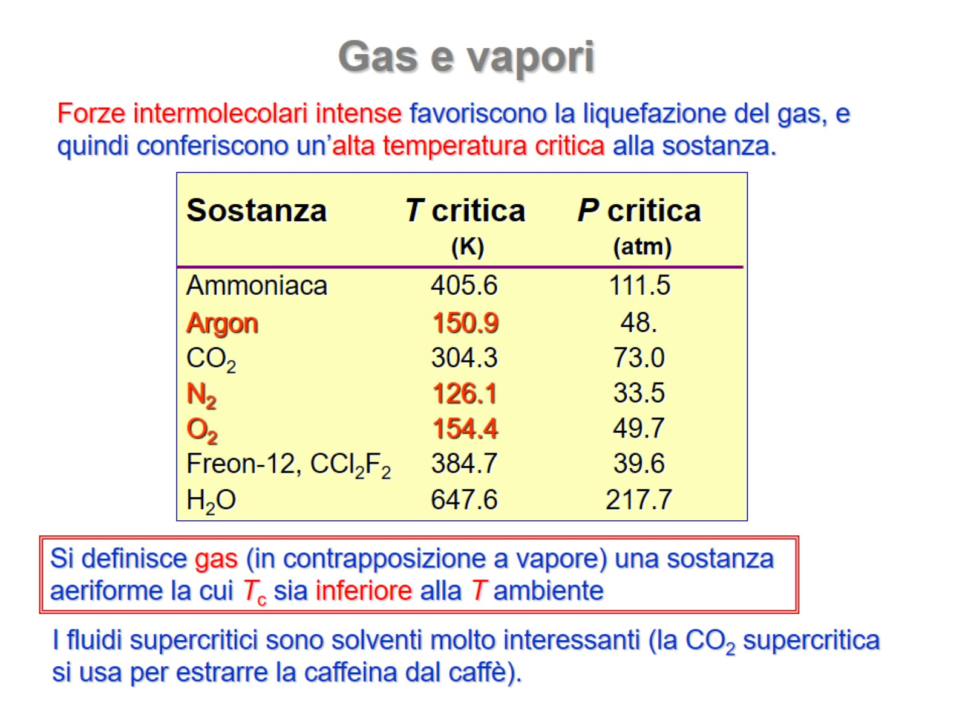
Gas e vapori

Slide 28
Diagramma termodinamico PVT

Slide 29
Diagramma termodinamico PVT

